Slide 1
컴퓨터 그래픽스 7조
프로젝트 제안서
32244035 정승아
32234290 조수빈
32224744 최정연

Slide 2
목차
01
프로젝트 개요
02
프로젝트 목표
03
프로젝트 설명
04
기대 효과

Slide 3
프로젝트 개요
3D 그래픽 기반 인터랙티브 학교 시뮬레이션
주제
컴퓨터 그래픽으로 복고풍 학교 구현
배경
일상적인 공간을 시대를 초월한 경험으로 제공
컴퓨터 그래픽스 기능인 모델링, 조명 효과, 카메라 등 적용

Slide 4
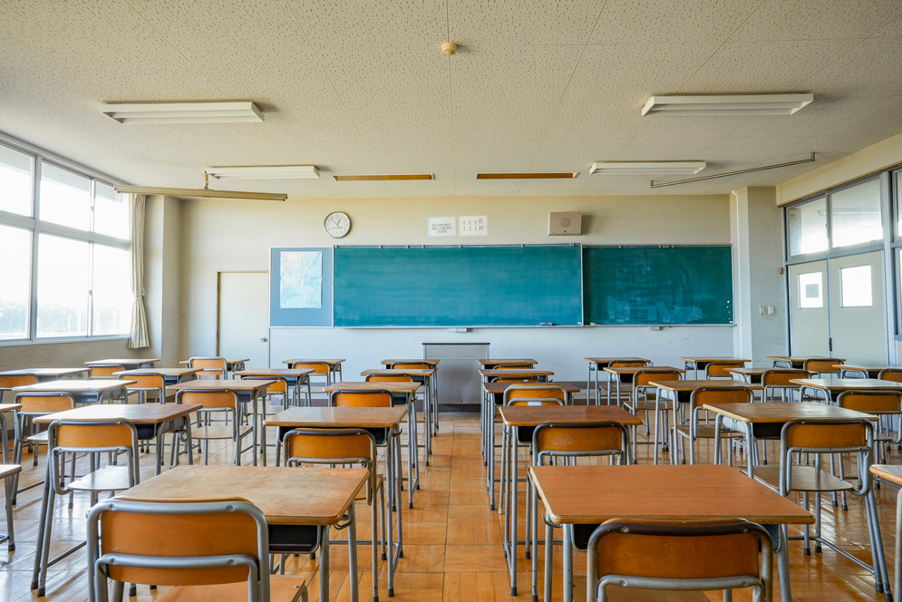


프로젝트 목표
구현성
다양성
상호작용
학교 환경을
사실적으로 재현
광원 효과, 텍스처 매핑 등 다양한 기술적 요소 접목
플레이어에게 다양한
인터랙티브 환경 제공

Slide 5
프로젝트 설명
목적
일상적인 환경인 학교를 복고풍으로 재해석해
컴퓨터 그래픽으로 시대를 반영한 사실적 구현
사용 환경
Unity
Unity Asset Store
C#

Slide 6

프로젝트 설명
환경 구현
플레이어
학교 내 구성 요소 3D 모델링
텍스처 및 광원 효과
플레이어 이동 방식 방향키/WASD 中 1
플레이어 시점 1인칭/3인칭 中 1
상호작용
추가 요소
오브젝트 집기/던지기
문/창문 열고 닫기
사운드 효과 (걷는 소리, 문 열고 닫는 소리)
시대를 나타내는 상세 소품
미니 게임

Slide 7

프로젝트 설명
총 2층으로 구성:
1층: 교무실, 보건실
2층: 교실 2개, 화장실
복고풍을 나타내기 위한 오브젝트:
목재 책걸상, 난로, 도시락 등
미니게임:
각 교실마다 다른 미니게임 진행

Slide 8
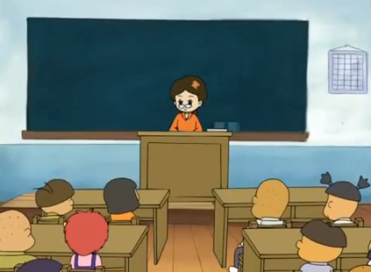
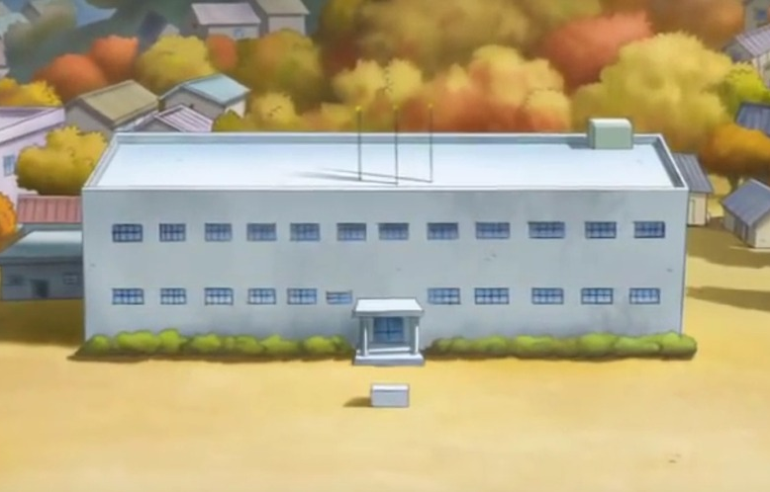
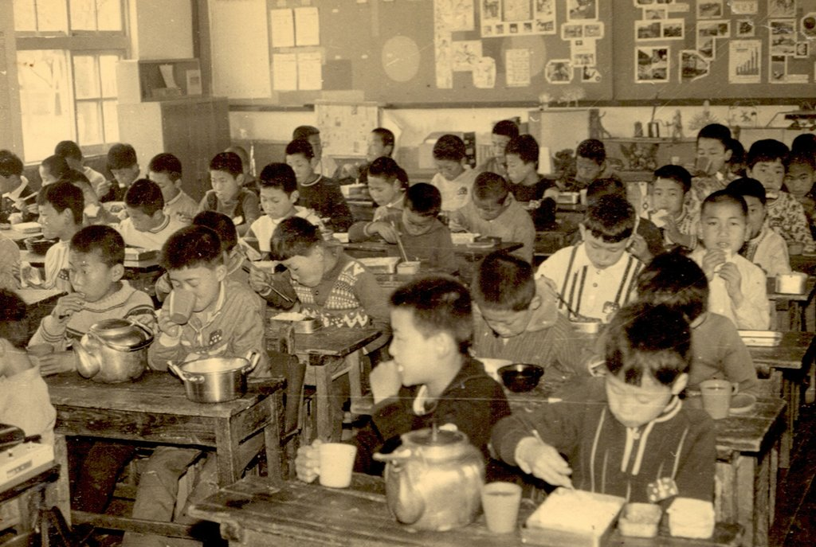
프로젝트 설명
60~70년대 학교 풍경

Slide 9
프로젝트 설명
미니게임 1
조개탄을 지키는 선생님을 피해 주어진 제한시간 내에 교실로 다시 돌아오기
or
도시락을 뺏으려는 불량학생을 피해 주어진 제한시간 내에 도시락 지키기
미니게임 2
학교 내에 배치된 숨겨진 오브젝트 찾기 (보물찾기)

Slide 10




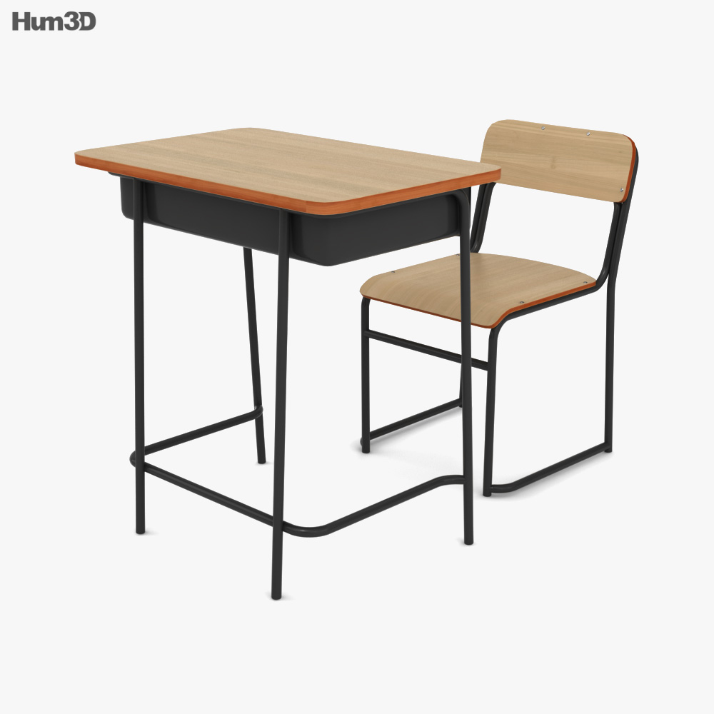
프로젝트 설명

Slide 11
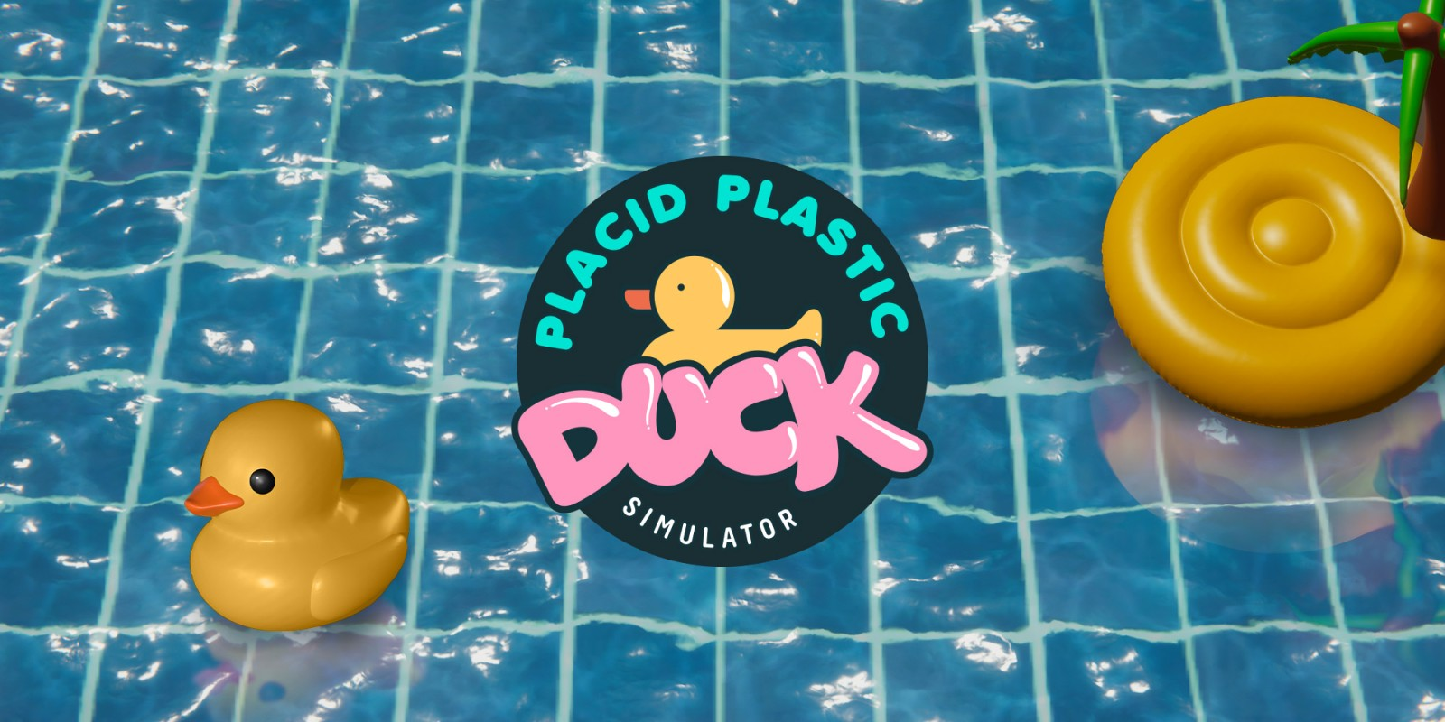
프로젝트 설명
Placid Plastic Duck Simulator

Slide 12
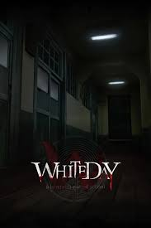

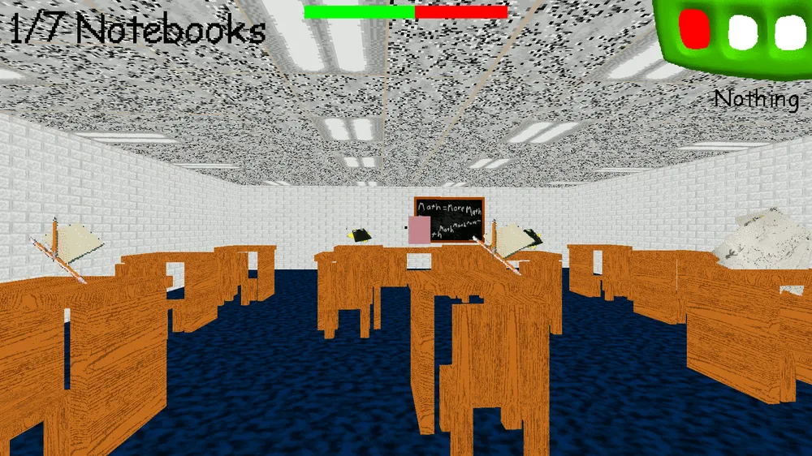
프로젝트 설명
화이트데이
발디의 수학교실

Slide 13
기대 효과
복고풍 특유의 감성과 현대적 기술을 결합해 새로운 경험 제공
사용자에게 단순 그래픽이 아닌 상호작용성 구현 경험 제공
이론에 기반한 다양한 컴퓨터 그래픽스 기능적 요소 적용 경험

Slide 14
감사합니다

